Slide 1
Modelagem híbrida do processo de combustão
Fronteira imersa para escoamentos com massa específica variável
Modelos de micro mistura / Escoamentos reativos com cinética química detalhada
Comparação com dados experimentais do caso PaSR
Estrutura de dados das partículas PDF
(Linked List – Hash Table) / (Fortran – C)

Slide 2
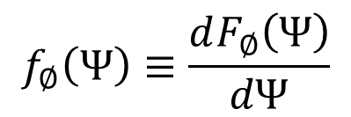

“Considering the stochastic nature of turbulence, it is remarkable how little probability theory is used in most theoretical approaches to the subject.”
S. B. Pope
(1)
(2)
Velocity-Composition Joint PDF
Hybrid LES/PDF Methodology

Slide 3
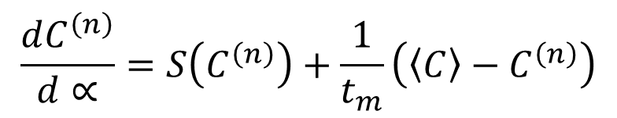
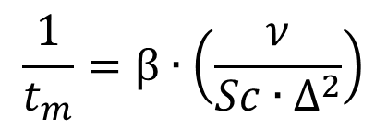
Modelo de Interação de Troca com a Média (IEM)
(3)
(4)
“Note that the IEM model contains no spatial structure due to the assumption that the vessel is well macromixed.”
R. O. Fox

Slide 4

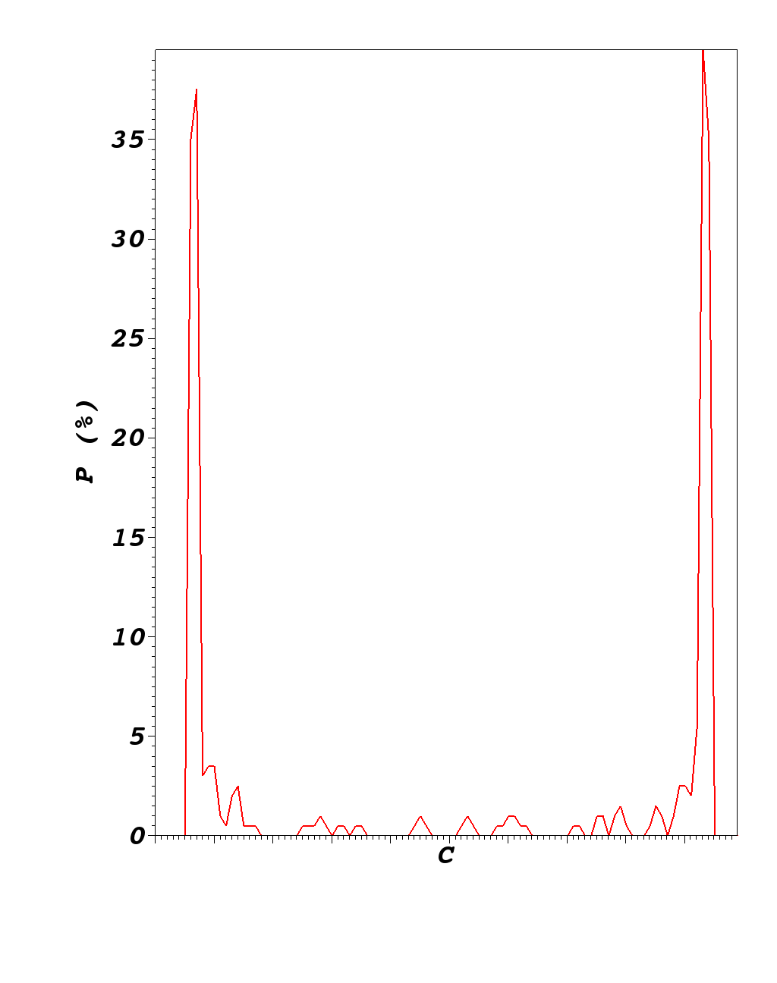
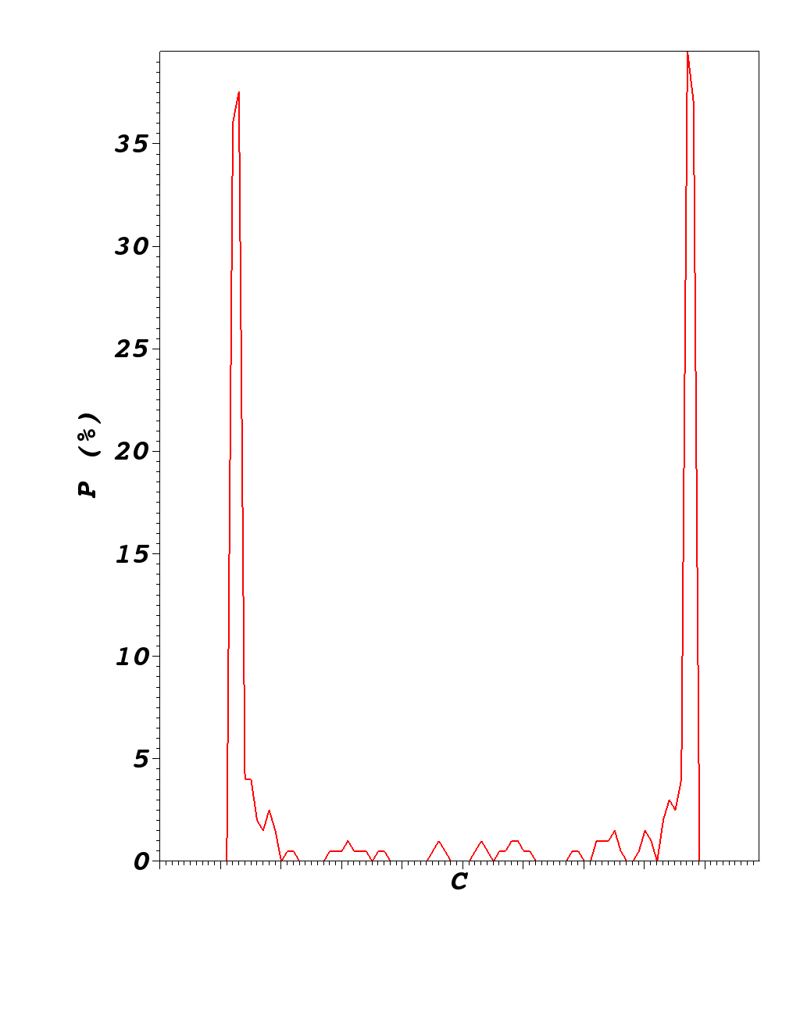
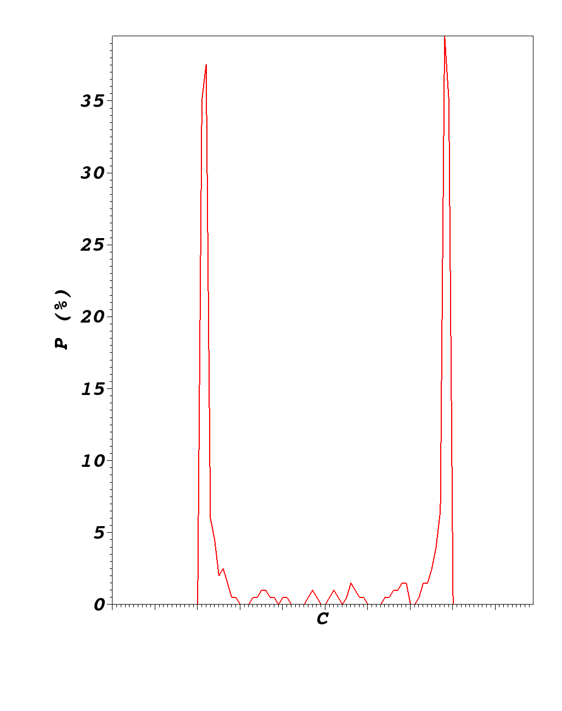

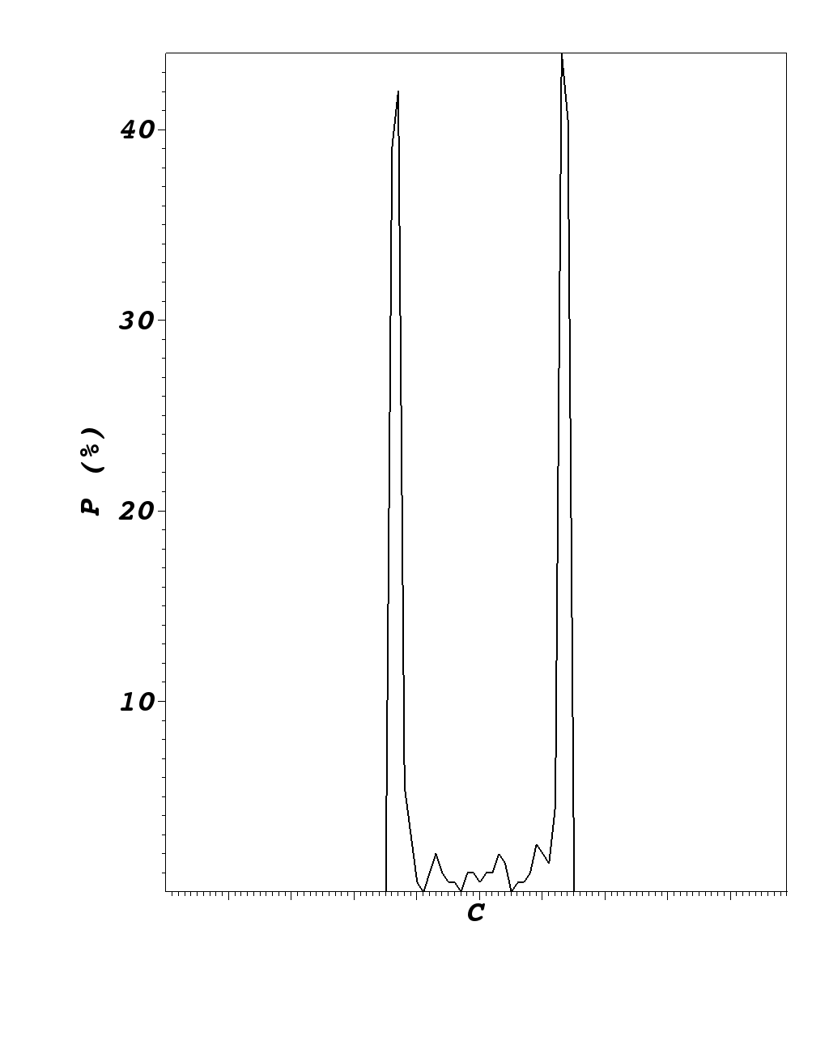
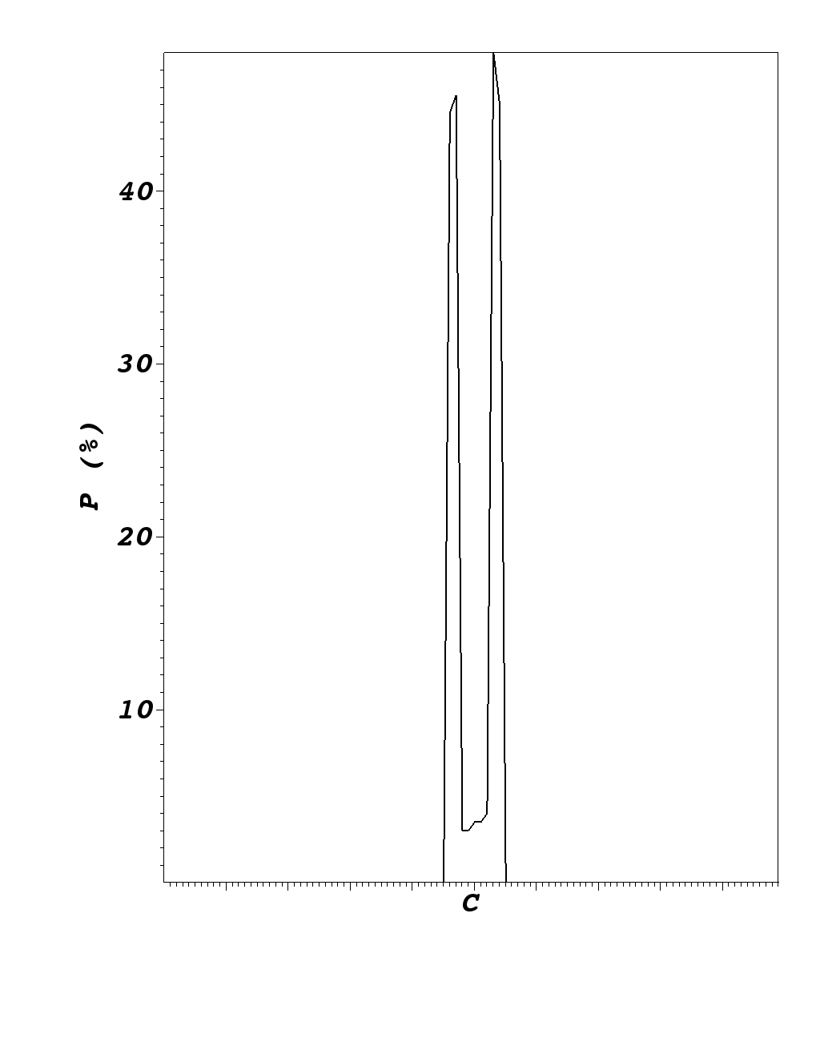
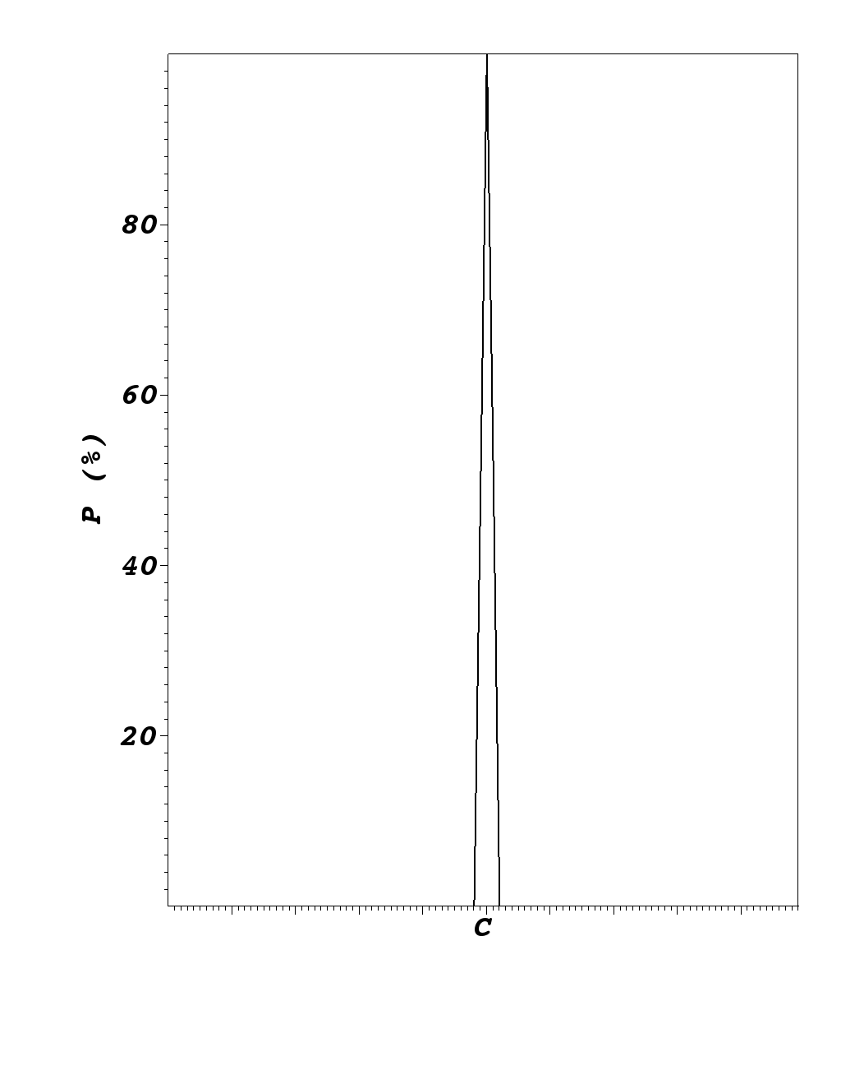
(I)
(II)
(III)

Slide 5
Estrutura de dados
Análise assimptótica
Linked List
Array-Based List
Hash Table

Slide 6
HASH TABLE MÚLTIPLA APLICADA NO GERENCIAMENTO DE
PSEUDO-PARTÍCULAS EM DOMÍNIO EULERIANO
REATOR PARCIALMENTE AGITADO UTILIZANDO HASH TABLE

Slide 7
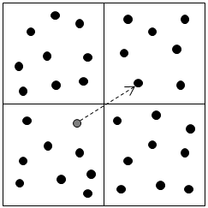
Dado um volume euleriano, quais partículas estão geometricamente contidas nele?
Hash Table
Dada uma partícula, ao qual volume ela pertence?
Algoritmo de Busca

Slide 8
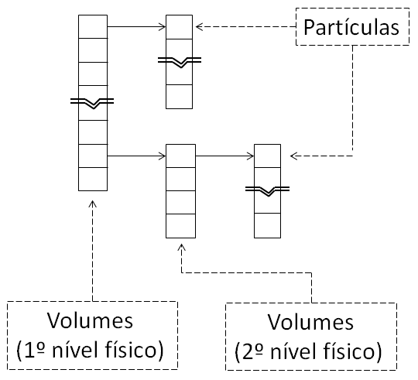
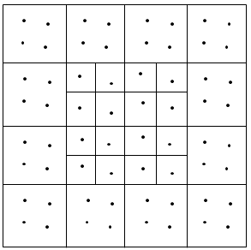

Slide 9
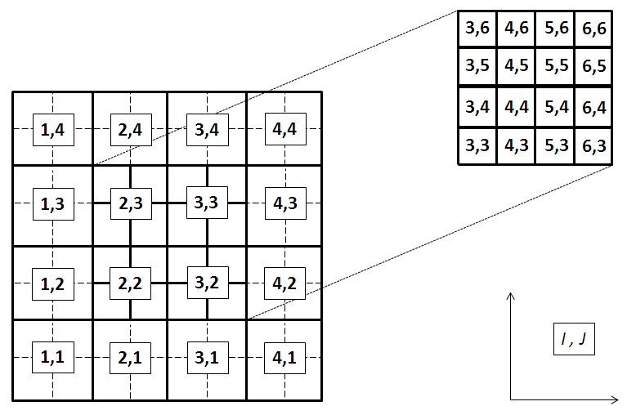

Slide 10
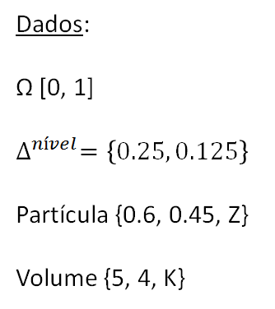


Slide 11
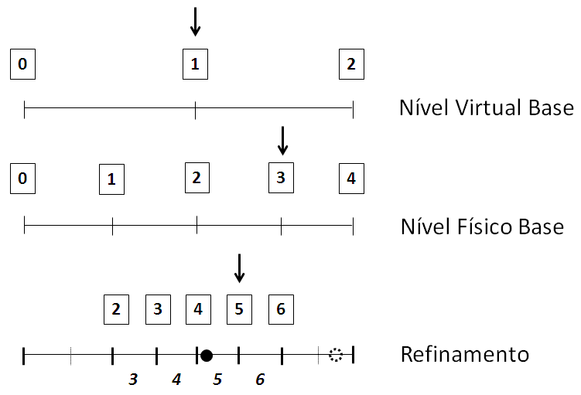

Slide 12
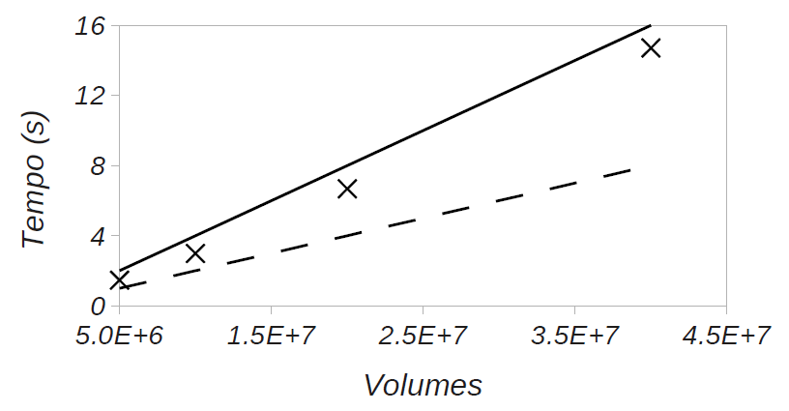
Figura – Tempo de adição de volumes ou partículas na Hash Table. Linha contínua, limite superior O(n), e linha tracejada, limite inferior Ω(n).

Slide 13
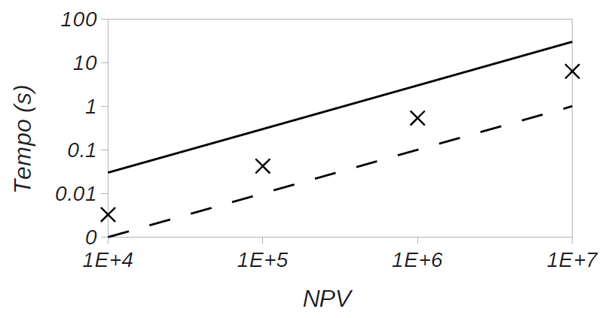
Figura – Tempo de movimentação de partículas entre volumes eulerianos. Linha contínua, limite superior O(n), e linha tracejada, limite inferior Ω(n).

Slide 14
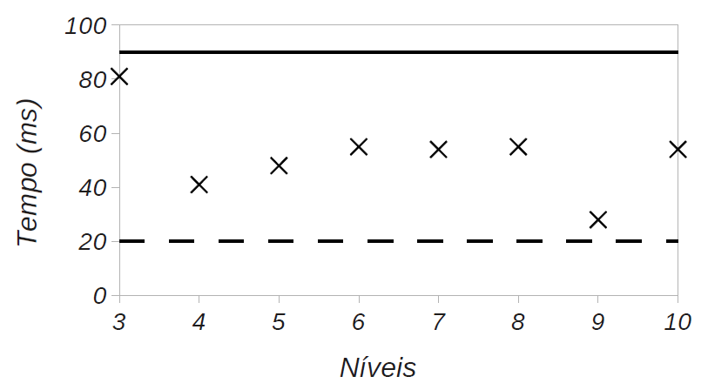
Figura – Tempo do Algoritmo de Busca
Multigrid / Multinível.

Slide 15
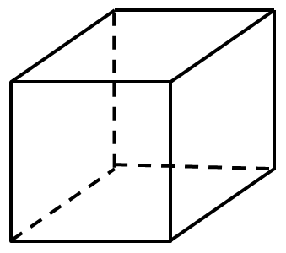
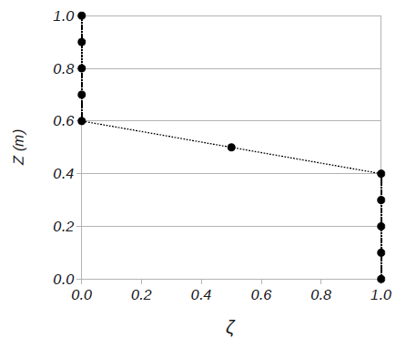

“Note that the IEM model contains no spatial structure due to the assumption that the vessel is well macromixed.”
R. O. Fox

Slide 16
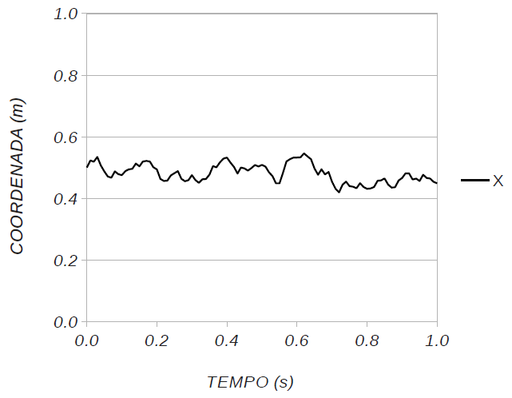

Slide 17
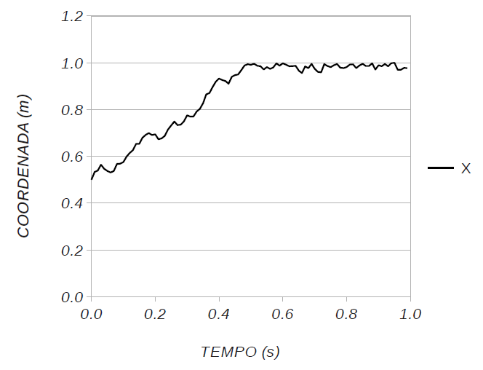
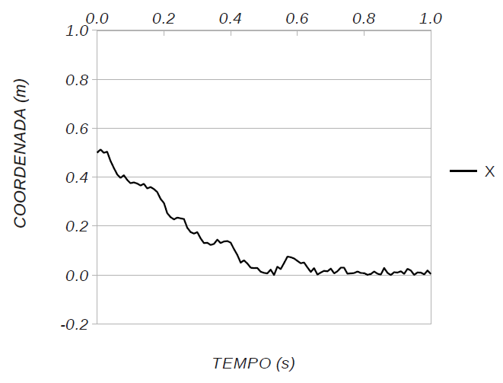

Slide 18
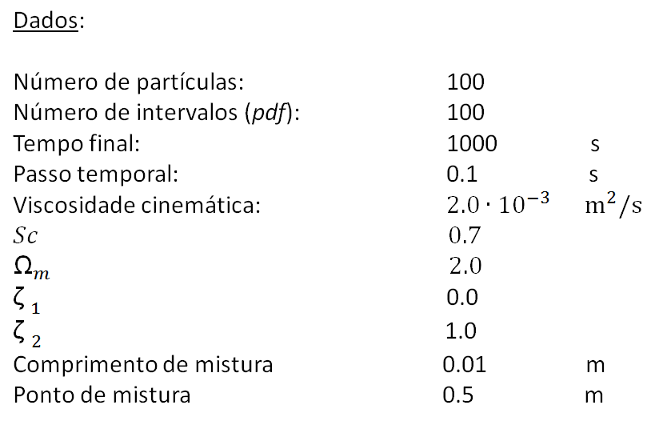

Slide 19
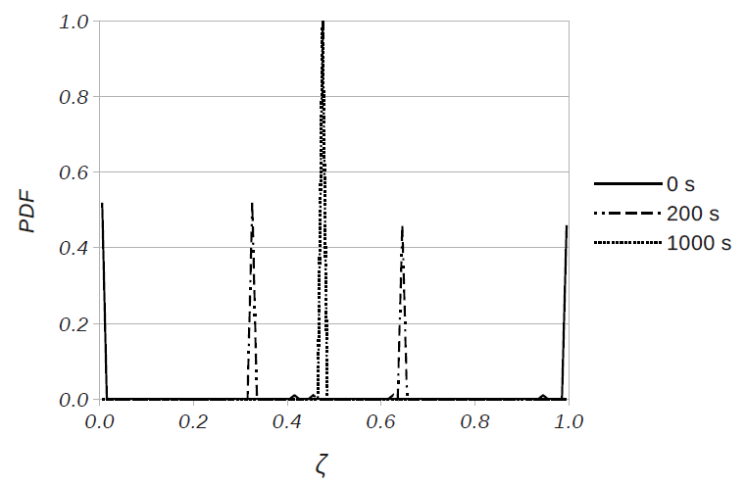
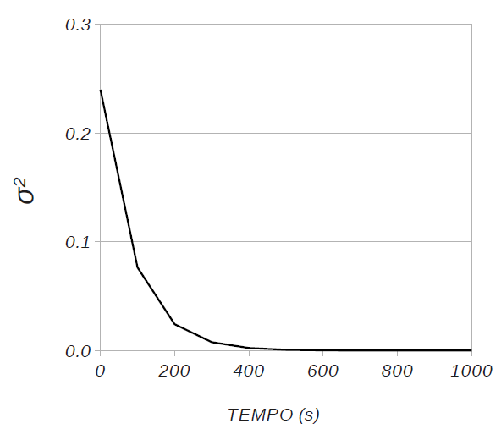

Slide 20
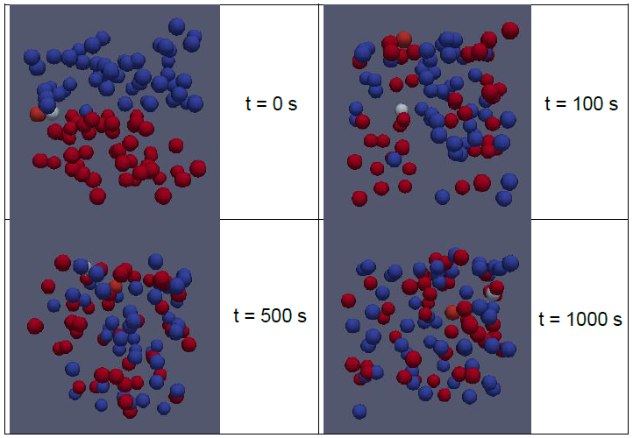
Espaço Físico

Slide 21
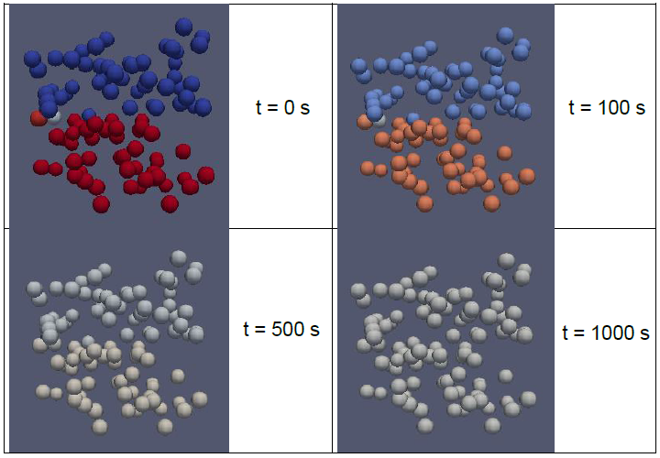
Espaço de Composição

Slide 22
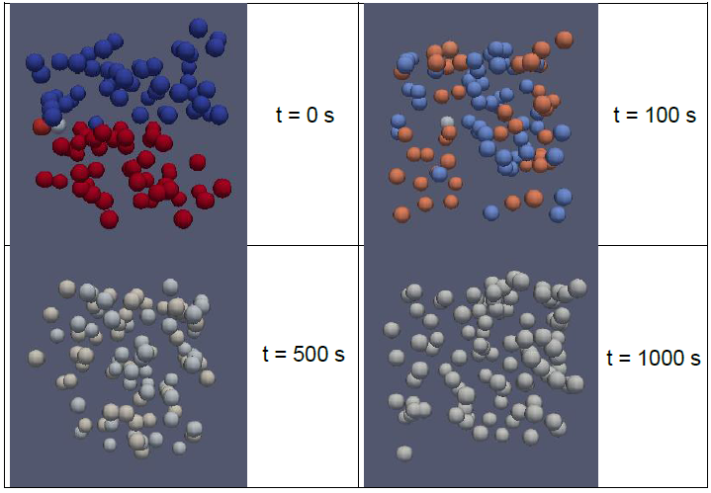
Espaço Físico e de Composição

Slide 23
MODELO FÍSICO
MODELO MATEMÁTICO / NUMÉRICO
MODELO COMPUTACIONAL

Slide 24
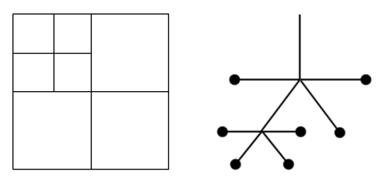

Slide 25
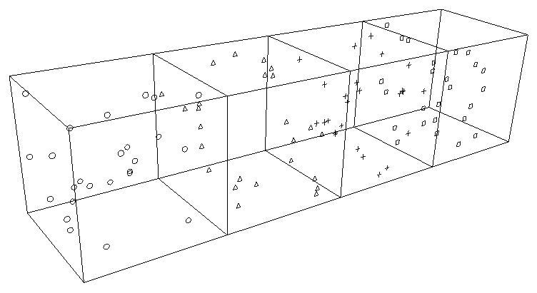

Slide 26
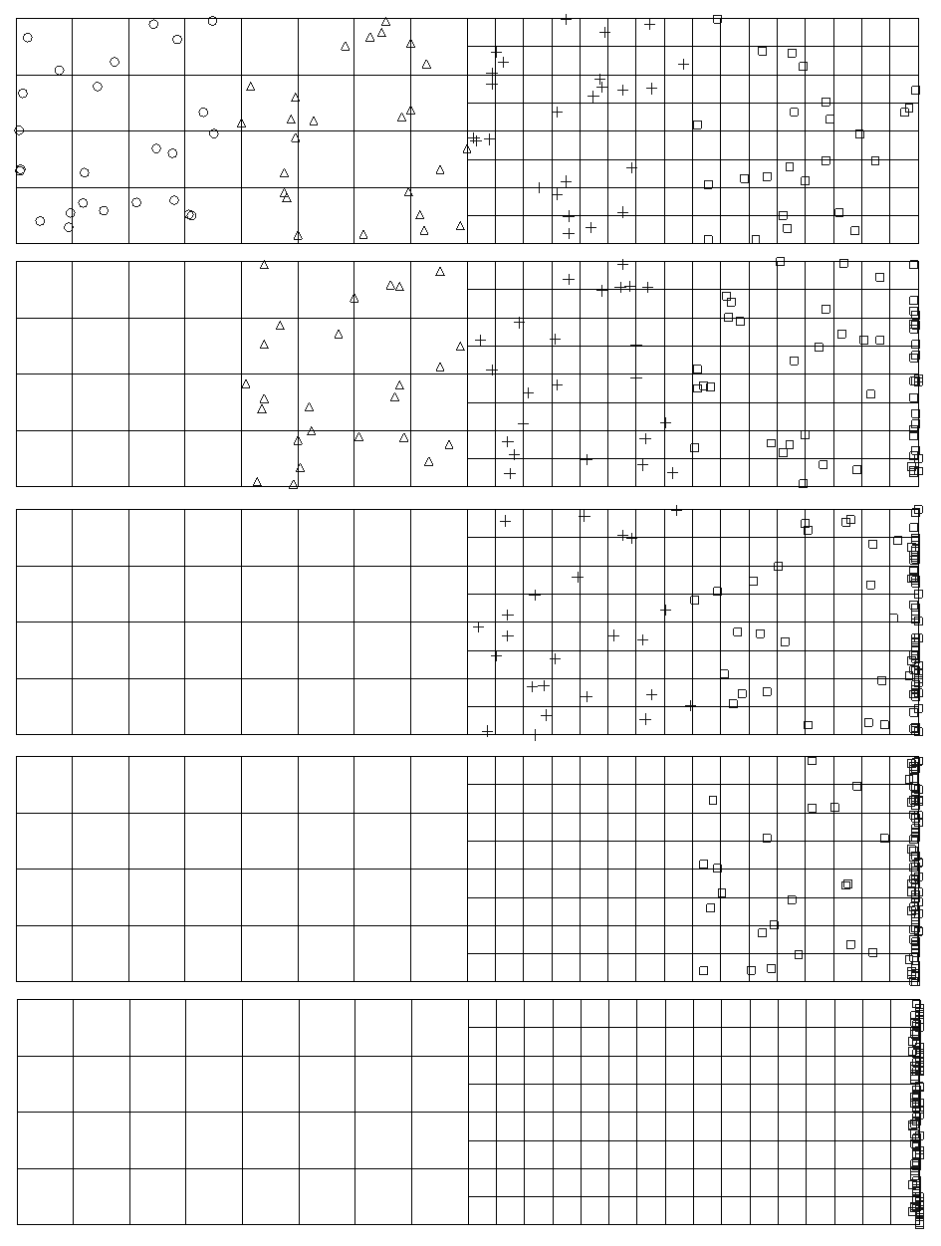

Slide 27
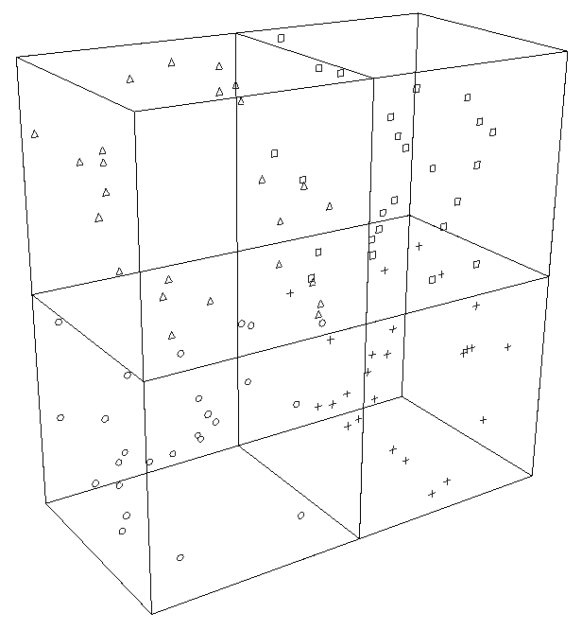

Slide 28
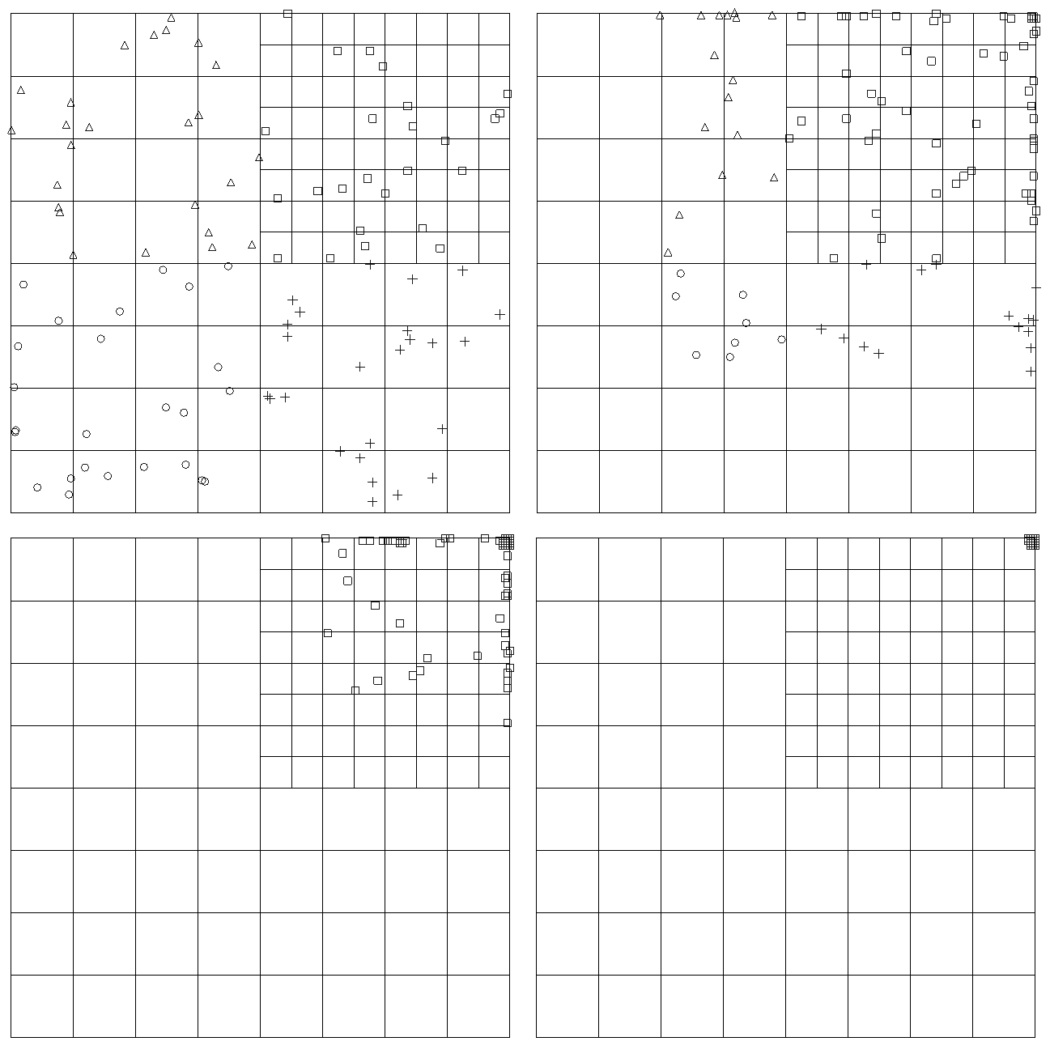

Slide 29
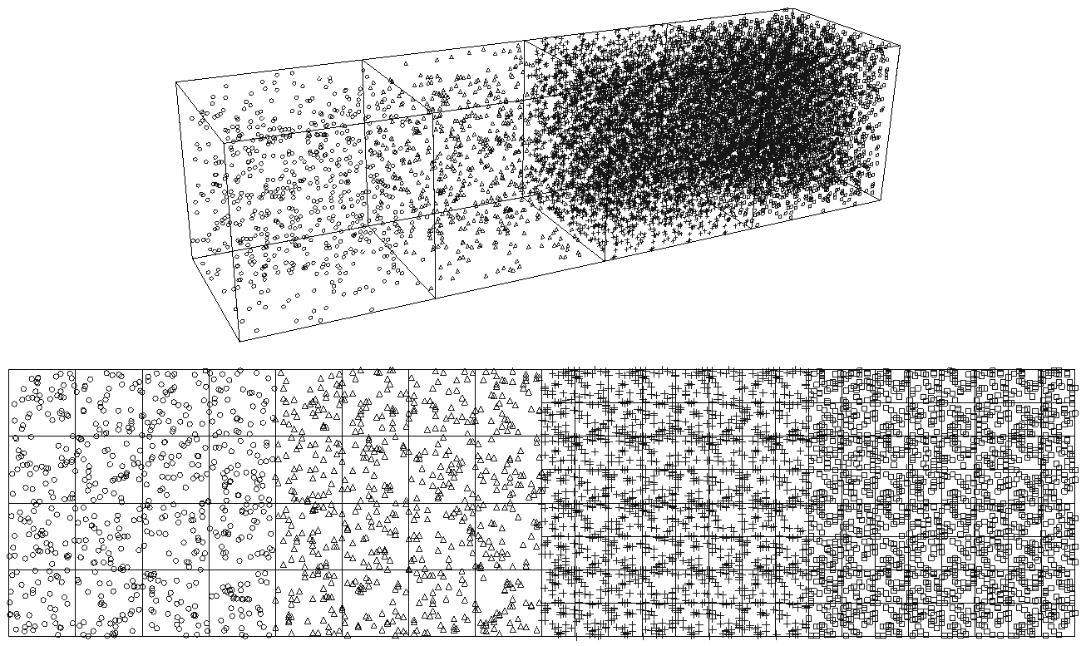

Slide 30
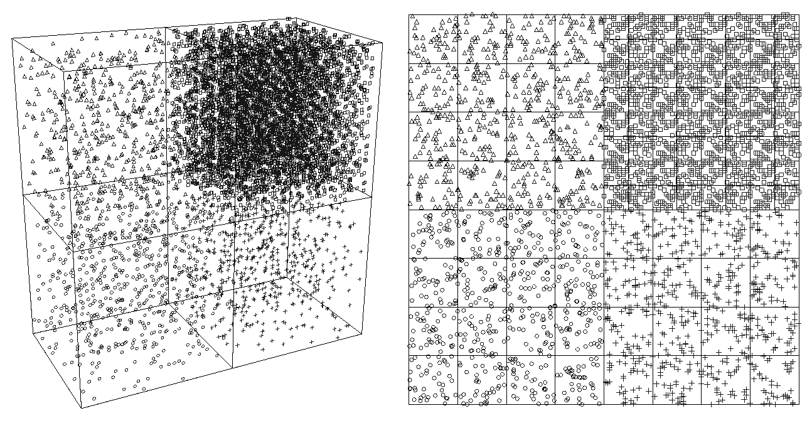

Slide 31
“Quem examina cada questão com cuidado prospera, e feliz é aquele que confia no Senhor” Pv 16.20
Método híbrido LES / FDF em
malha adaptativa, bloco-estruturada

Slide 32
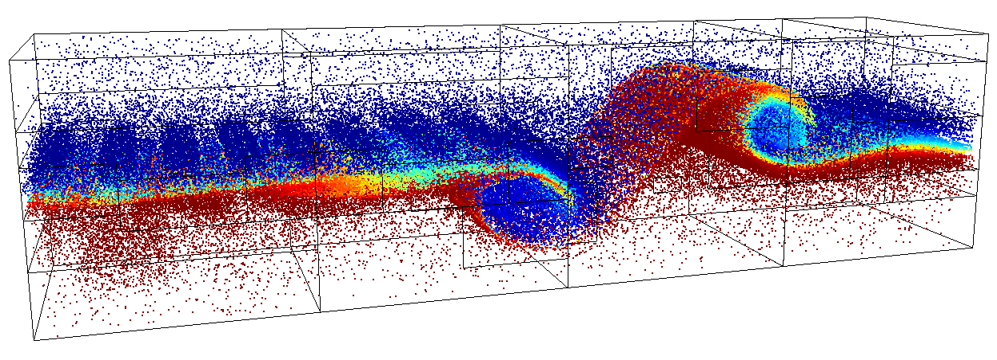
CONDIÇÕES DE CONTORNO
EQUIVALÊNCIA
DIFUSIVIDADE CINEMÁTICA
CLONAGEM
ESTATÍSTICAS
SUPRESSÃO
VARIÁVEIS - HDF5
FECHAMENTO SDE

Slide 33
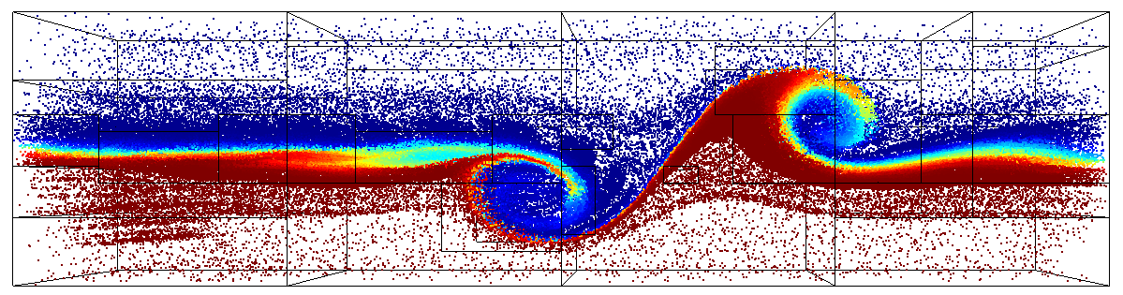
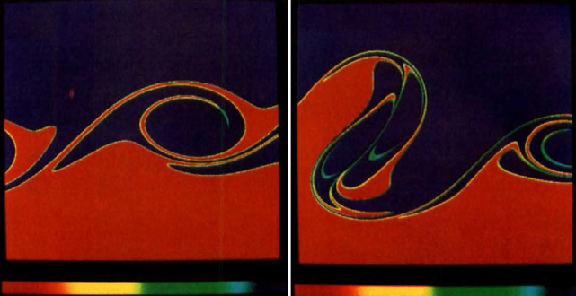
TURBULÊNCIA – REYNOLDS (1883)
MÉTODO FDF – GIVI (1989)
CO2 JET – LANDIS; SHAPIRO (1951)
LAGRANGIAN MC (1998)
LES – SMAGORINSKY (1963)
MISTURA – NAGATA (1975)
DENSIDADE VARIÁVEL (1999)
GRUPOS DE PESQUISA (2009)
KOOCHESFAHANI; DIMOTAKIS (1986)
MFLAB – VEDOVOTO (2011)
MÉTODO PDF - POPE (1985)
AMR3D – FERREIRA (2014)

Slide 34
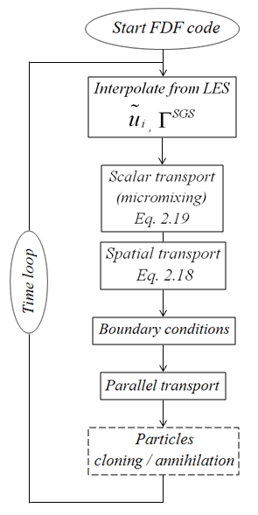

Slide 35
